Slide 1
液位控制系统课程设计
控制工程学院 测控技术与仪器1701班
指导老师：宋爱娟 齐世清 组长：陈若愚 小组成员：黄锟、赵占宇、皮峻银、王旭薇
2020/07/13

Slide 2


陈若愚（组长）：团队的沟通与组织; 硬件的软件编程实现; 部分硬件电路的修整
赵占宇：水箱控制程序的simulink仿真；找资料
黄 锟：硬件电路的搭建；找资料
皮峻银：整体系统的调试纠错，包括显示液位，设置上下限功能等优化，包括仿真参数优化等；找资料
王旭薇：协助硬件与软件搭建与编程；PPT制作；找资料

Slide 3
01
总体方案设计
02
原理与功能
03
仿真测试
目录
04
硬件电路设计
CONTENT
05
软件设计
06
心得体会与收获

Slide 4
01
总体方案设计

Slide 5
确定目标：实现什么基本功能
设计编程：设计电路，编写代码
功能调试：基于显示的功能与理想的差距进行程序的改善
课设总结：针对课程设计过程中存在的问题总结经验，让实践经历深化为知识硬核

Slide 6
02
原理与功能

Slide 7
交互式显示界面，方便人调整参数
检测双液位
加入水泵，确认是否启动或关闭液位控制系统
温度报警，防止器件过热，自动结束工作
串级-模糊控制下水箱液位

Slide 8
主对象：下水箱液位
副对象：上水箱液位
控制器：51单片机
传感器：GKY液位传感器
执行器：电开阀
水泵
LC
LT
上水箱
下水箱
LC
LT

Slide 9
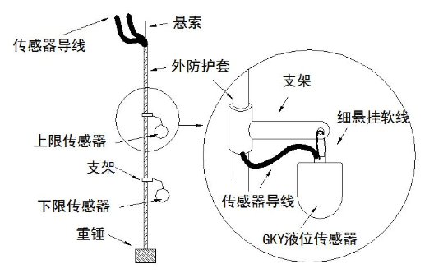
量程：0-1m
输出信号：4-20mA
GKY液位传感器

Slide 10
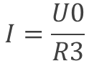
滤波
U0
+
虚短虚断
U0
-
$$I=\frac{U0}{R3}$$
R1
接执行器
I
R2
R3

Slide 11
03
仿真测试

Slide 12

本课程设计使用MATLAB进行仿真测试，使用模糊串级PID控制对被控对象液位进行控制。
本课程设计采用阶跃响应测试法来确定被控对象的放大系数与时间常数，双容水槽的传递函数如下：
本设计仿真使用的对象传递函数为
$$G(\text{s})=\frac{\left.ΔH_{2}(s\right)}{\left.ΔU(s\right)}=\frac{K}{T_{1}T_{2}s^{2}+\left(T_{1}+T_{2}\right)s+1}=\frac{K}{\left(T_{1}s+1\right)\left(T_{2}s+1\right)}$$

Slide 13
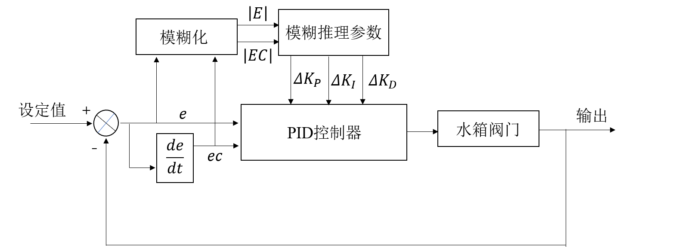
模糊PID控制原理

Slide 14
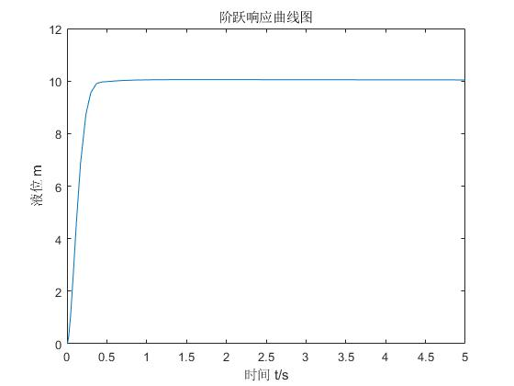
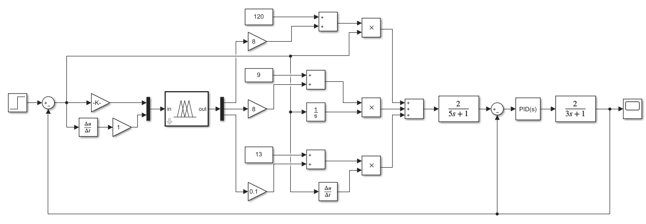
MATLAB/SIMULINK仿真结果

Slide 15
04
硬件电路设计

Slide 16
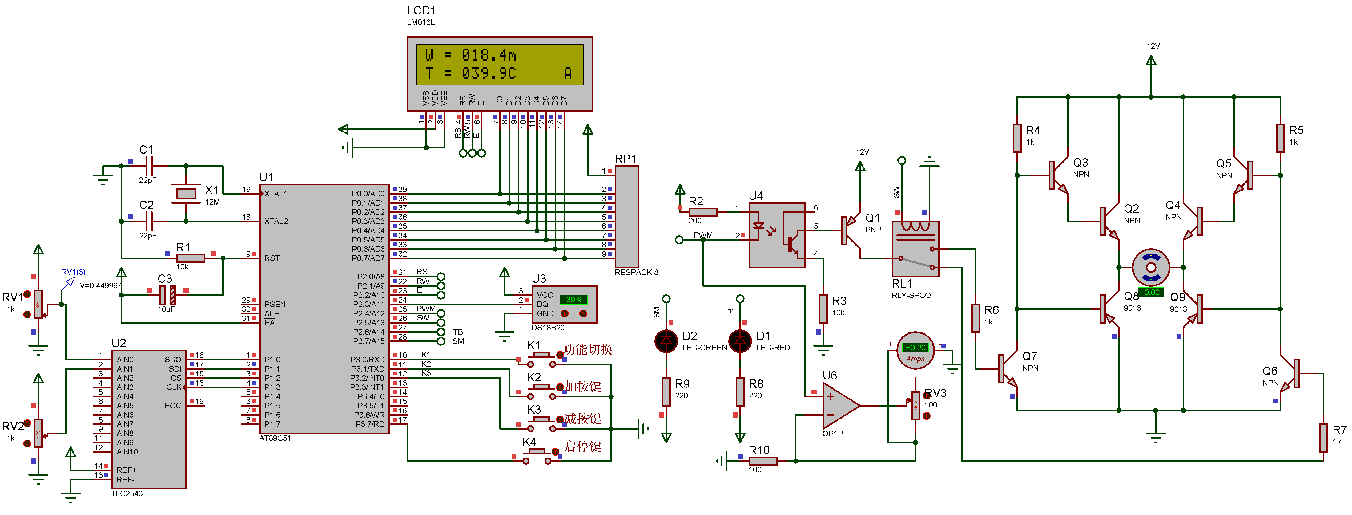

Slide 17
3
6
1
2
4
7
8
5
1
51单片机最小系统
2
液位检测装置
3
参数显示电路
4
温度传感器
5
按键操作
6
水泵电机电路
7
状态显示电路
8
执行器控制电路

Slide 18
05
软件设计

Slide 19
开始
初始化
判断功能
显示温度液位
设置上限
设置下限
水泵电机转速
PID参数设置
显示副液位
液位预设
异常？
否
水泵控速
是
结束

Slide 20
开始
开始
判断是否超出水位限制
判断温度>40℃
电机正常正转
上下限判断
电机停止转动
超上限
低下限
报警灯亮
电机反转
电机加速正转
正常？
结束
温度报警控制
水泵功率控制

Slide 21
开始
控制键盘判断
判断是否超出水位限
改变液位初值
刷新LCD
结束
液位初设

Slide 22
设置液位

Slide 23
基本功能

Slide 24
温度报警

Slide 25
06
心得体会与收获

Slide 26
心得体会与收获
原理深入理解
编程应用能力
纠错学习能力
友好合作能力

Slide 27
请老师批评指正
测控1701班 陈若愚 黄锟 赵占宇 皮峻银 王旭薇
指导老师：宋爱娟、齐世清

